Slide 1
De energietransitie
Een aantal gedachten

Slide 2
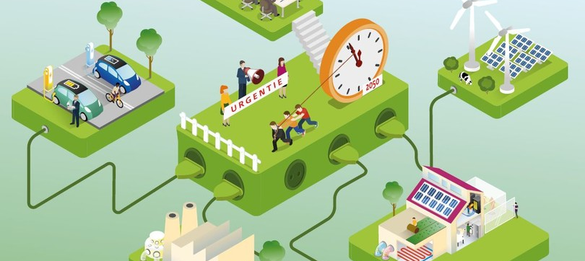
Omschakeling naar volledig duurzame energie in 2050

Slide 3
Onderwerpen
Wat is de energietransitie
Opwekken
Opslag
CO2 reductie
Kosten
Rol provincie
Werkgelegenheid
Kansen?

Slide 4
Wat is nu eigenlijk de energietransitie
Wikipedia:
Energietransitie^{[1]} is een beleidsdoel van de internationale gemeenschap, neergelegd in het Klimaatakkoord van Parijs, om van fossiele brandstoffen naar volledig duurzame energiebronnen zoals zonne-, en windenergie over te stappen. In de 'overgangsperiode' wordt het aandeel conventionele energiebronnen, zoals kolencentrales steeds verder verkleind, en wordt tegelijkertijd gewerkt om zo veel mogelijk energie te besparen. Het doel is om uiteindelijk tot een volledig duurzame energievoorziening te komen. Energietransitie omvat niet alleen het bouwen van windmolens en dergelijke, maar ook onderzoek naar duurzame technologie, zoals opvang en afvang van CO₂ (CCS) en elektrisch vervoer.

Slide 5
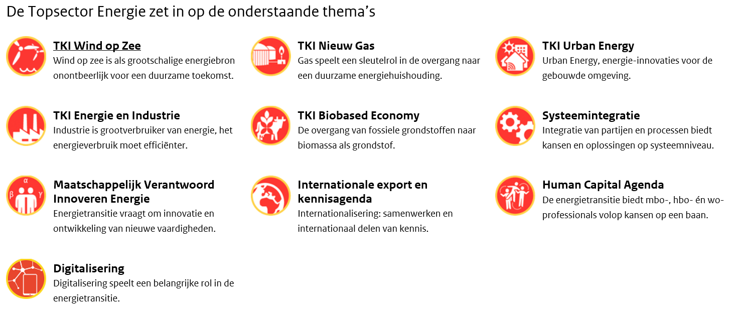
Topsector Energie

Slide 6
Opwekken
Stimuleringsregelingen opwekken energie
  SDE
  ISDE
Stimulering van innovaties
  MIT
  VIA

Slide 7
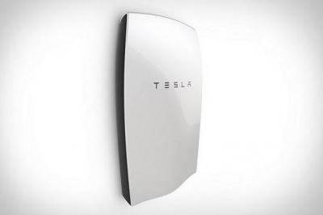
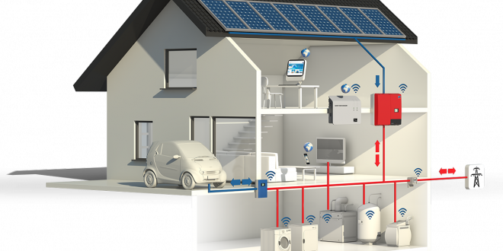
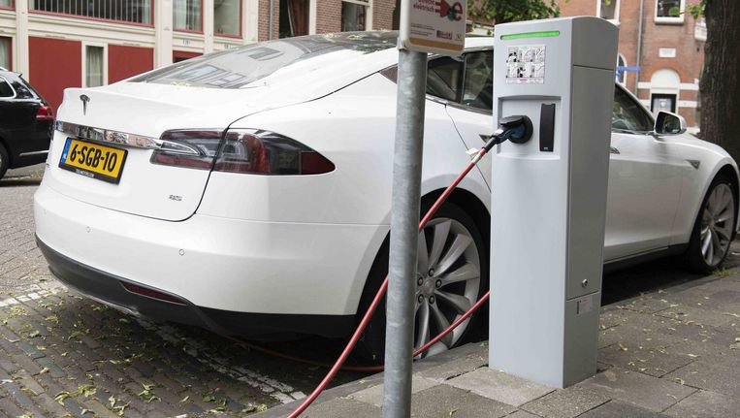
Opslag
Het onderwerp voor 2018:
opslag van de energie voor eigen gebruik

Slide 8

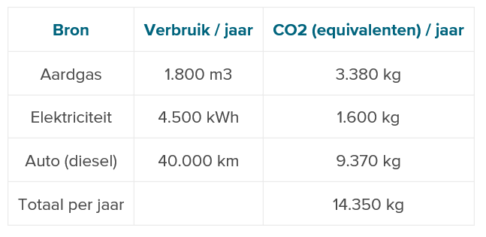
CO2 reductie
Gemiddeld huishouden stoot gemiddeld 8 ton (8.000 kilo) aan CO2 uit
Compensatie bestaat uit ruim 400 bomen

Slide 9
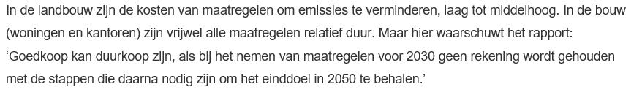
Kosten
Rapport PBL (Planbureau voor de leefomgeving) en ECN (Energieonderzoek Centrum Nederland):
  In 2030 tussen de 1,6 en 5,5 miljard euro
Grote onzekerheid, geen zekerheid over de mogelijkheden op middellange termijn.

Slide 10
Rol provincie
Taskforce Energietransitie
In 2050 fossielvrij, dus onafhankelijk van vervuilende energiebronnen
Energieplan huidige coalitie: in 2025 wordt 25% duurzaam opgewekt
Beperking op windmolens

Slide 11
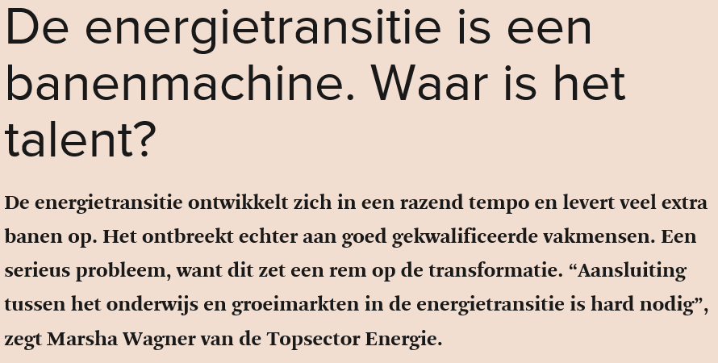
Werkgelegenheid

Slide 12
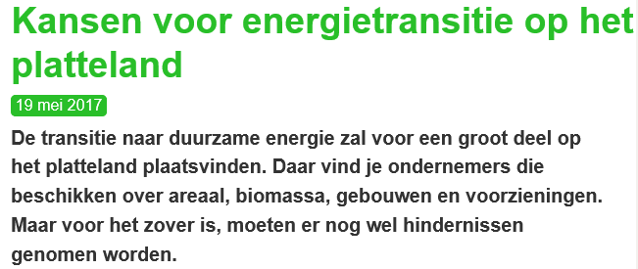
Kansen
Ruimtelijke ordening op orde
  Provincies moeten ruimte bieden aan initiatieven / ontwikkelingen

Slide 13
Vragen / discussie

